Slide 1
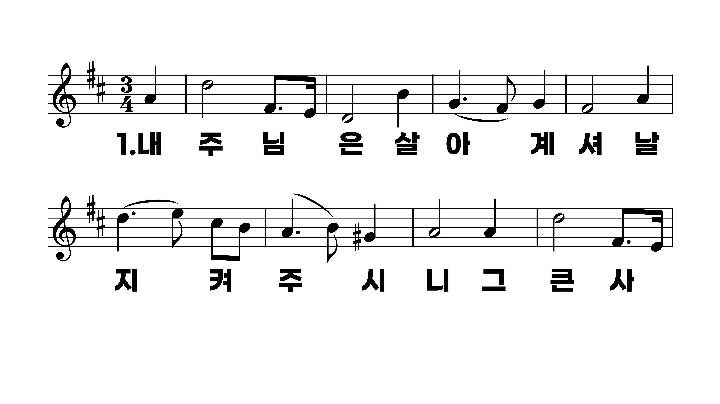
170장 내 주님은 살아 계셔
1.내주님은살
2.나의구원되
3.나를거룩하
4.굳센믿음나

Slide 2
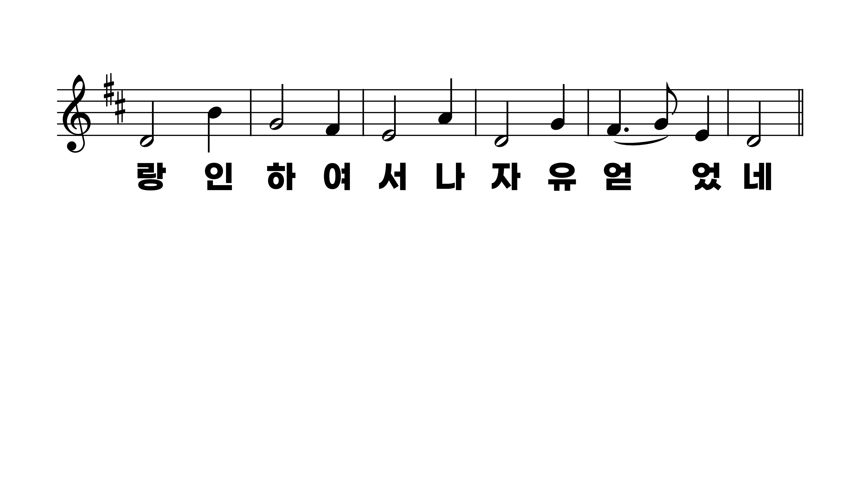
170장 내 주님은 살아 계셔
1.내주님은살
2.나의구원되
3.나를거룩하
4.굳센믿음나

Slide 3
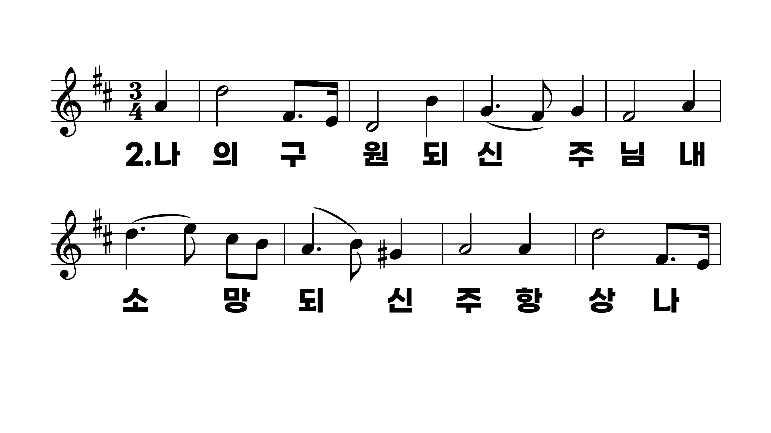
170장 내 주님은 살아 계셔
1.내주님은살
2.나의구원되
3.나를거룩하
4.굳센믿음나

Slide 4
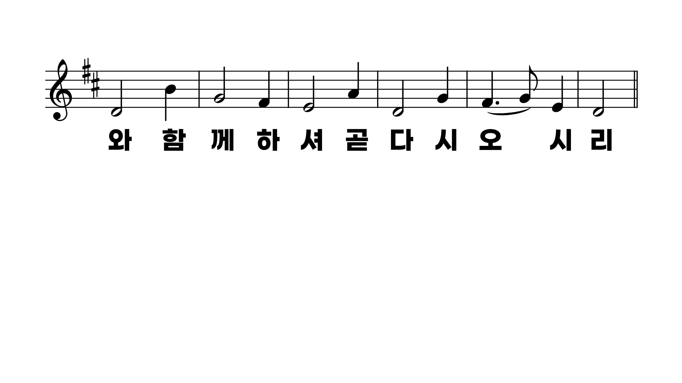
170장 내 주님은 살아 계셔
1.내주님은살
2.나의구원되
3.나를거룩하
4.굳센믿음나

Slide 5
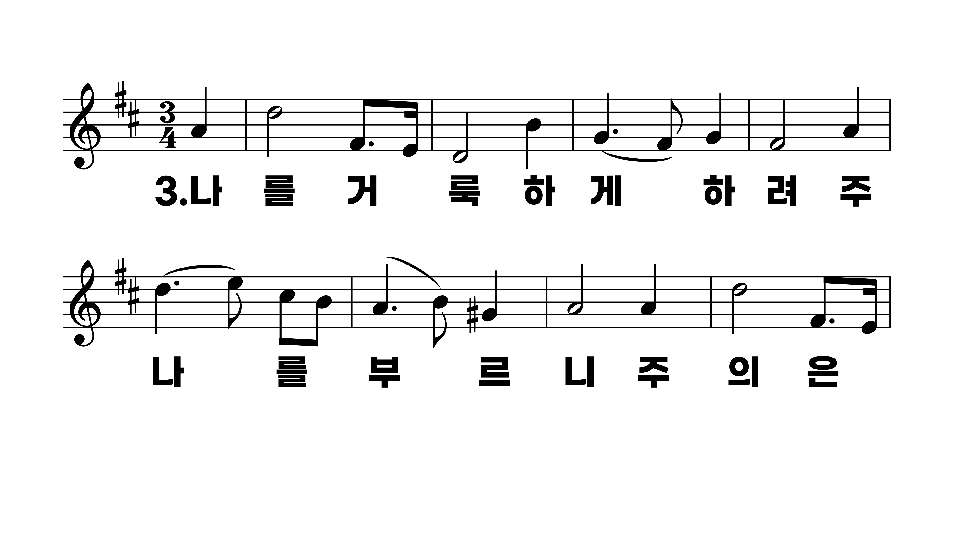
170장 내 주님은 살아 계셔
1.내주님은살
2.나의구원되
3.나를거룩하
4.굳센믿음나

Slide 6
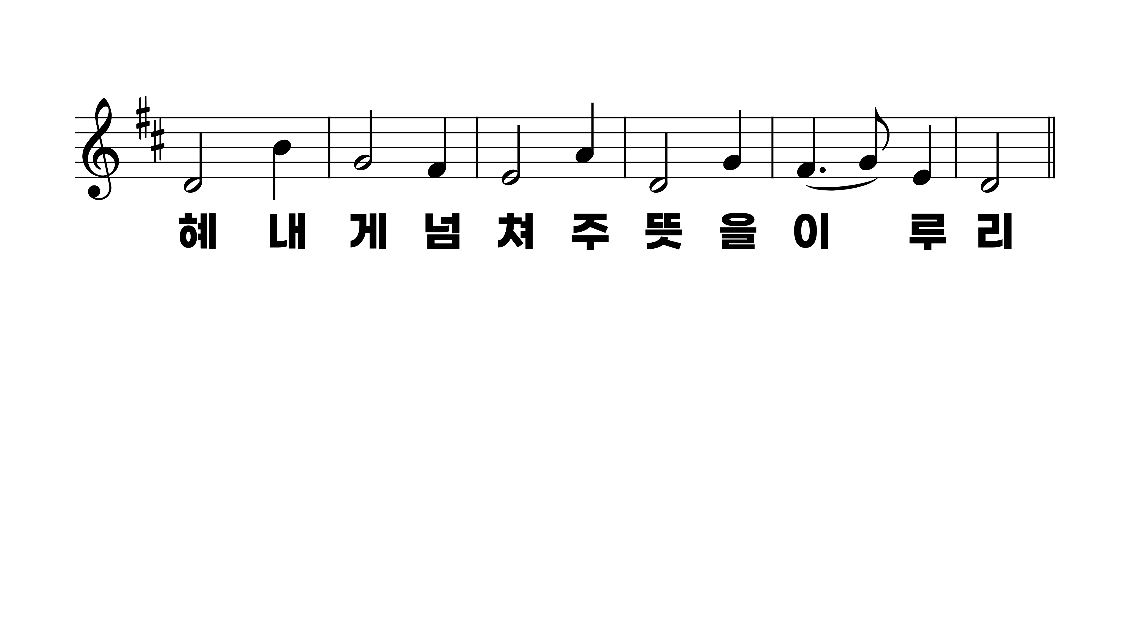
170장 내 주님은 살아 계셔
1.내주님은살
2.나의구원되
3.나를거룩하
4.굳센믿음나

Slide 7
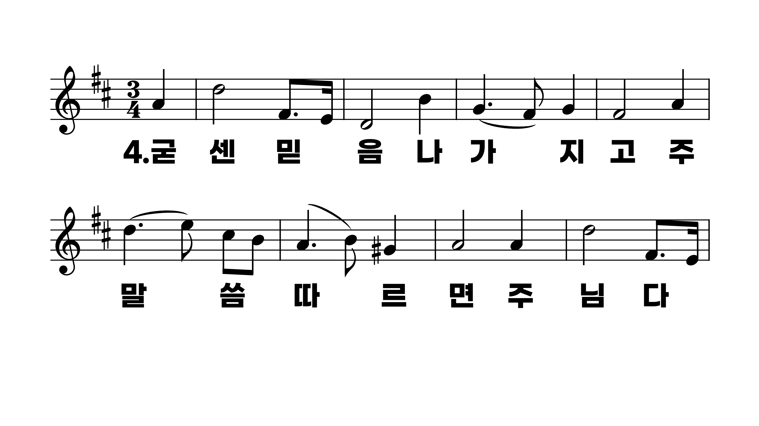
170장 내 주님은 살아 계셔
1.내주님은살
2.나의구원되
3.나를거룩하
4.굳센믿음나

Slide 8
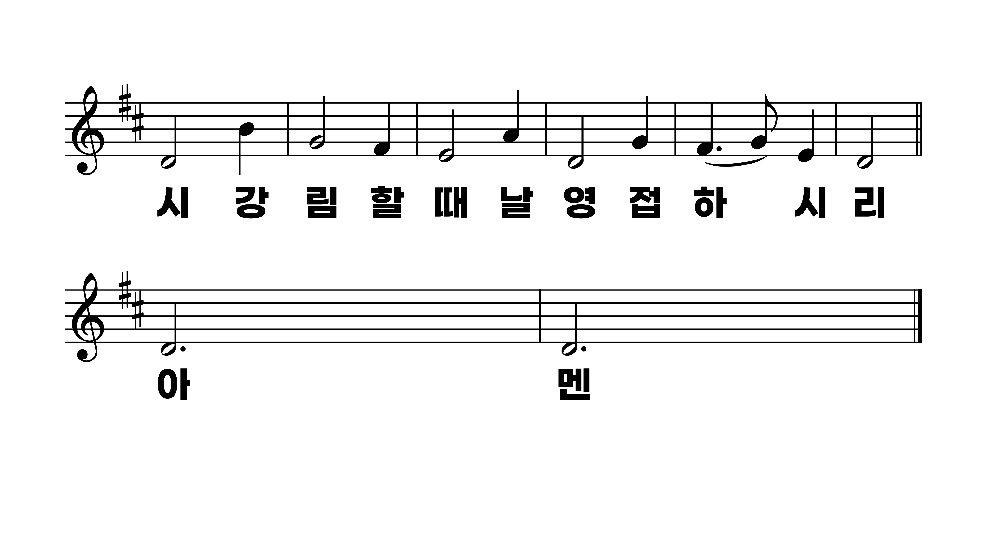
170장 내 주님은 살아 계셔
1.내주님은살
2.나의구원되
3.나를거룩하
4.굳센믿음나

